Slide 1

CHÀO MỪNG CÁC BẠN ĐẾN VỚI BÀI HỌC
GIÁO DỤC THỂ CHẤT

Slide 2

Muốn có một cơ thể khỏe mạnh, em cần làm gì?

Slide 3
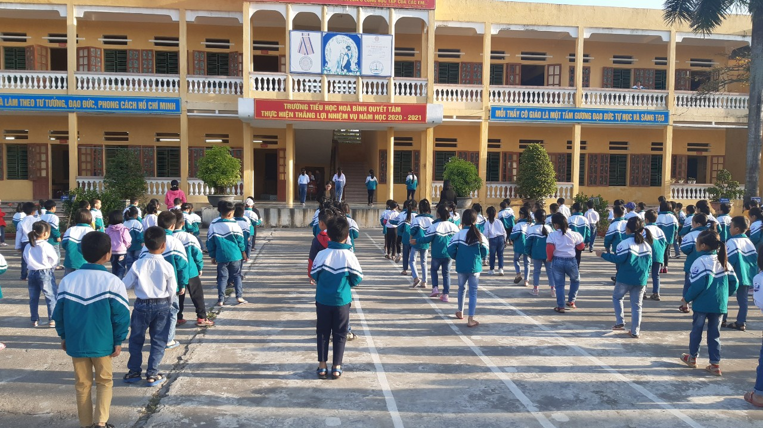
CHỦ ĐỀ 2: BÀI TẬP THỂ DỤC Bài 1: Động tác vươn thở, động tác tay Tiết 1

Slide 4
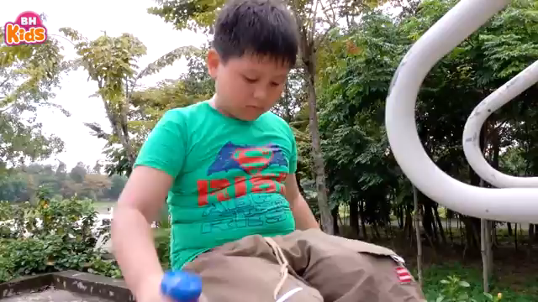
Khởi động

Slide 5
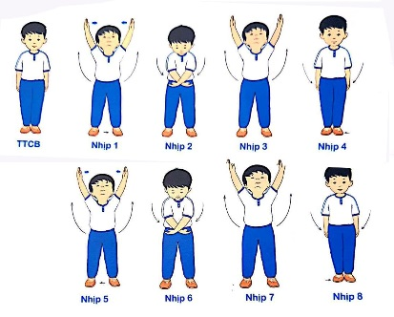
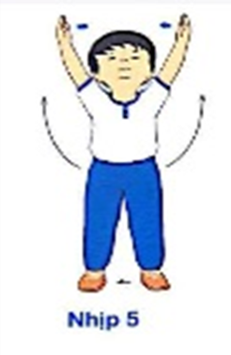
ĐỘNG TÁC VƯƠN THỞ.

Slide 6
ĐỘNG TÁC VƯƠN THỞ.

Slide 7
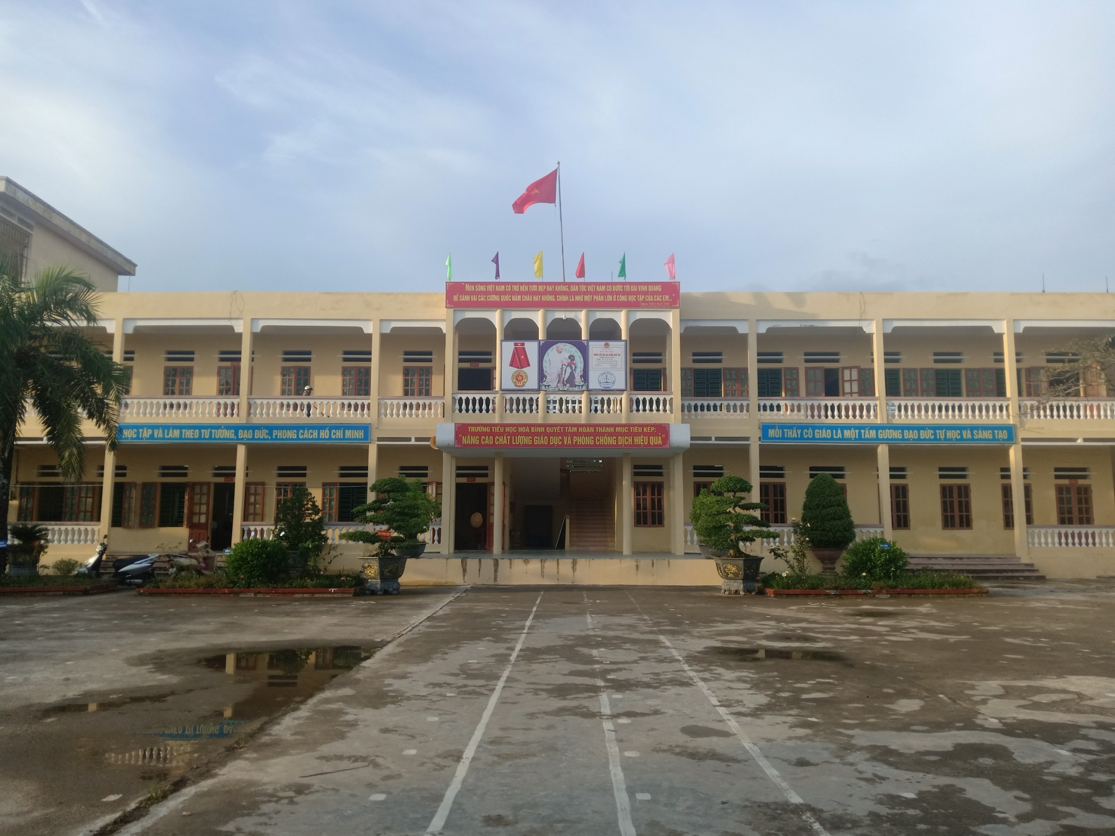

Slide 8

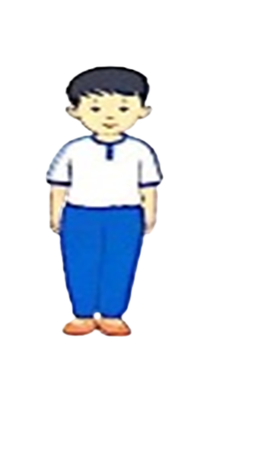
TƯ THẾ CHUẨN BỊ

Slide 9
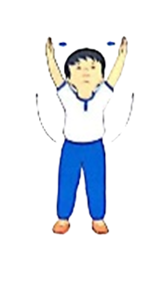
NHỊP 1

Slide 10
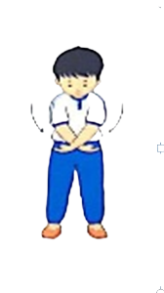
NHỊP 2

Slide 11
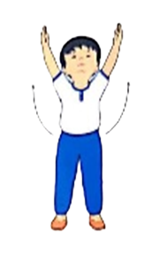
NHỊP 3

Slide 12
NHỊP 4

Slide 13
NHỊP 5

Slide 14
NHỊP 6

Slide 15
NHỊP 7

Slide 16
NHỊP 8

Slide 17


Slide 18

GOOD BYE

